Slide 1



Slide 2




1. Cơ quan sinh sản của thực vật có hoa là:
A. Gốc
B. Hoa
C. Rễ
D. Lá
Notes:
Thiết kế: Hương Thảo – Zalo 0972.115.126

Slide 3
2. Tế bào sinh dục đực của thực vật có hoa gọi là gì?
A. Nhị
B. Nhuỵ
C. Noãn
D. Phôi
Notes:
Thiết kế: Hương Thảo – Zalo 0972.115.126

Slide 4
3. Tế bào dục cái của thực vật có hoa gọi là gì?
A. Nhị
B. Noãn
C. Phôi
D. Nhuỵ

Slide 5
4. Hoa của cây nào dưới đây là hoa lưỡng tính:
A. Hoa bí
B. Hoa mướp
C. Hoa bưởi
D. Hoa bầu
Notes:
Thiết kế: Hương Thảo – Zalo 0972.115.126

Slide 6






Slide 7





Vẽ sơ đồ (hoặc sử dụng sơ đồ đã cho), ghi chú được tên các bộ phận của hạt
Sử dụng sơ đồ đã cho, ghi chú được tên một số giai đoạn phát triển chính của cây con mọc lên từ hạt
Trình bày được sự lớn lên của cây con.
Nêu được ví dụ về cây con mọc lên từ hạt.

Slide 8




Slide 9




1. Cây con mọc lên từ hạt

Slide 10

Cây con có thể mọc lên từ hạt. Hạt thường có vỏ hạt, chất dinh dưỡng dự trữ, phôi (mầm cây)
Notes:
Chia lớp thành các nhóm, kể tên các loại cây mọc lên từ một số bộ phận của cây mẹ.

Slide 11

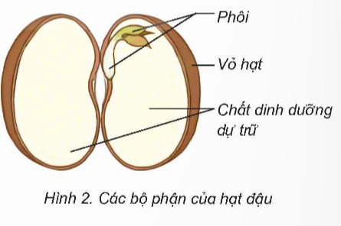
Quan sát hình 2 và thảo luận nhóm đôi trả lời câu hỏi:
+ Hạt đậu gồm những bộ phận nào?
+ Bộ phận nào của hạt đậu sẽ mọc thành cây?
Hạt đậu gồm có 3 bộ phận là: vỏ hạt, chất dinh dưỡng dự trữ, phôi.
Phôi của hạt đậu mọc thành cây.

Slide 12


Kết luận
Hạt thường gồm vỏ hạt, chất dinh dưỡng dự trữ và phôi (mầm cây).

Slide 13
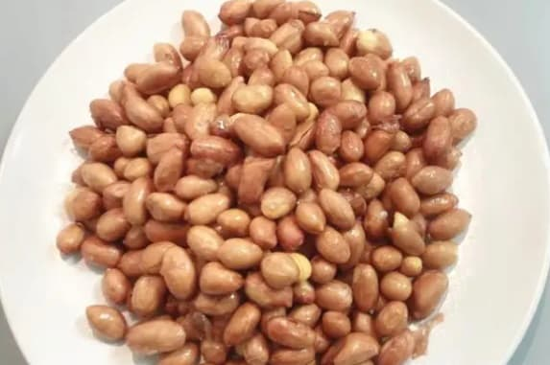
2. Vẽ sơ đồ các bộ phận của hạt.
Chuẩn bị: Một vài hạt đậu hoặc hạt lạc đã ngâm trong nước khoảng vài giờ, sau đó đặt trên giấy ẩm qua đêm.
Tiến hành:
- Quan sát bên ngoài hạt.
- Tách đôi hạt theo đường rãnh.
- Chỉ và nói tên các bộ phận của hạt.
Vẽ vào vở và ghi chú các bộ phận của hạt quan sát được.

Slide 14
Vỏ hạt
Hạt đậu
Chất dinh dưỡng dự trữ
Phôi

Slide 15
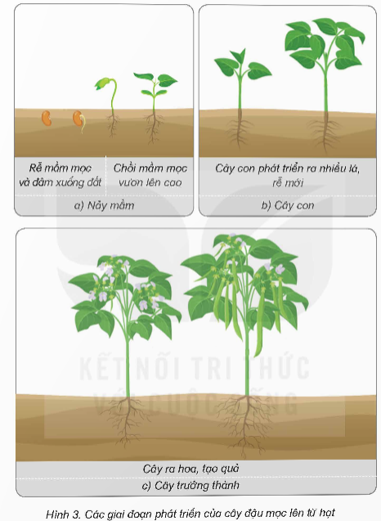
Quan sát hình 3, đọc thông tin và thực hiện:
- Nêu tên các giai đoạn phát triển chính của cây đậu mọc lên từ hạt.
- Trình bày sự lớn lên của cây đậu con mọc lên từ hạt.

Slide 16

Nêu tên các giai đoạn phát triển chính của cây đậu mọc lên từ hạt?
Các giai đoạn phát triển chính của cây đậu là: nảy mầm; cây con; cây trưởng thành.

Slide 17
Trình bày sự lớn lên của cây đậu con mọc lên từ hạt?
Trình bày sự lớn lên của cây đậu con mọc lên từ hạt?
Sự lớn lên của cây đậu cây đậu mọc lên từ hạt là: rễ mầm mọc và đâm xuống đất, chồi mầm mọc vươn lên cao; cây con phát triển ra nhiều lá, rễ mới; cây ra hoa, tạo quả.

Slide 18
Kết luận
Cây con có thể mọc lên từ hạt. Các giai đoạn phát triển chính của cây gồm: nảy mầm, cây con, cây trưởng thành.

Slide 19


Slide 20



Luật chơi: Mỗi tổ cử 5 bạn lên xếp hàng trước bảng, HS đầu hàng cầm phấn ghi 1 đáp án cây mọc lên từ hạt lên bảng rồi đưa phấn cho bạn tiếp theo cứ như vậy trong vòng 3 phút đội nào ghi được nhiều đáp án đúng hơn là đội giành chiến thắng

Slide 21


Tìm hiểu trong thực tế, sách báo, internet, …về sự phát triển của cây con mọc lên từ hạt mà em biết và vẽ sơ đồ và ghi chú các giai đoạn phát triển chính của cây.

Slide 22











